Slide 1
IntelliPhoto v1.0
Gruppe 7
Bastian, Jan, Jonas, Paul, Sebastian& Conrad

Slide 2
Gliederung
Produktpräsentation
Funktionen
Code Review
Dokumentation
Offene Anforderungen
Teamarbeit
Lessons Learned
Probleme + Lösungen
Fragen

Slide 3
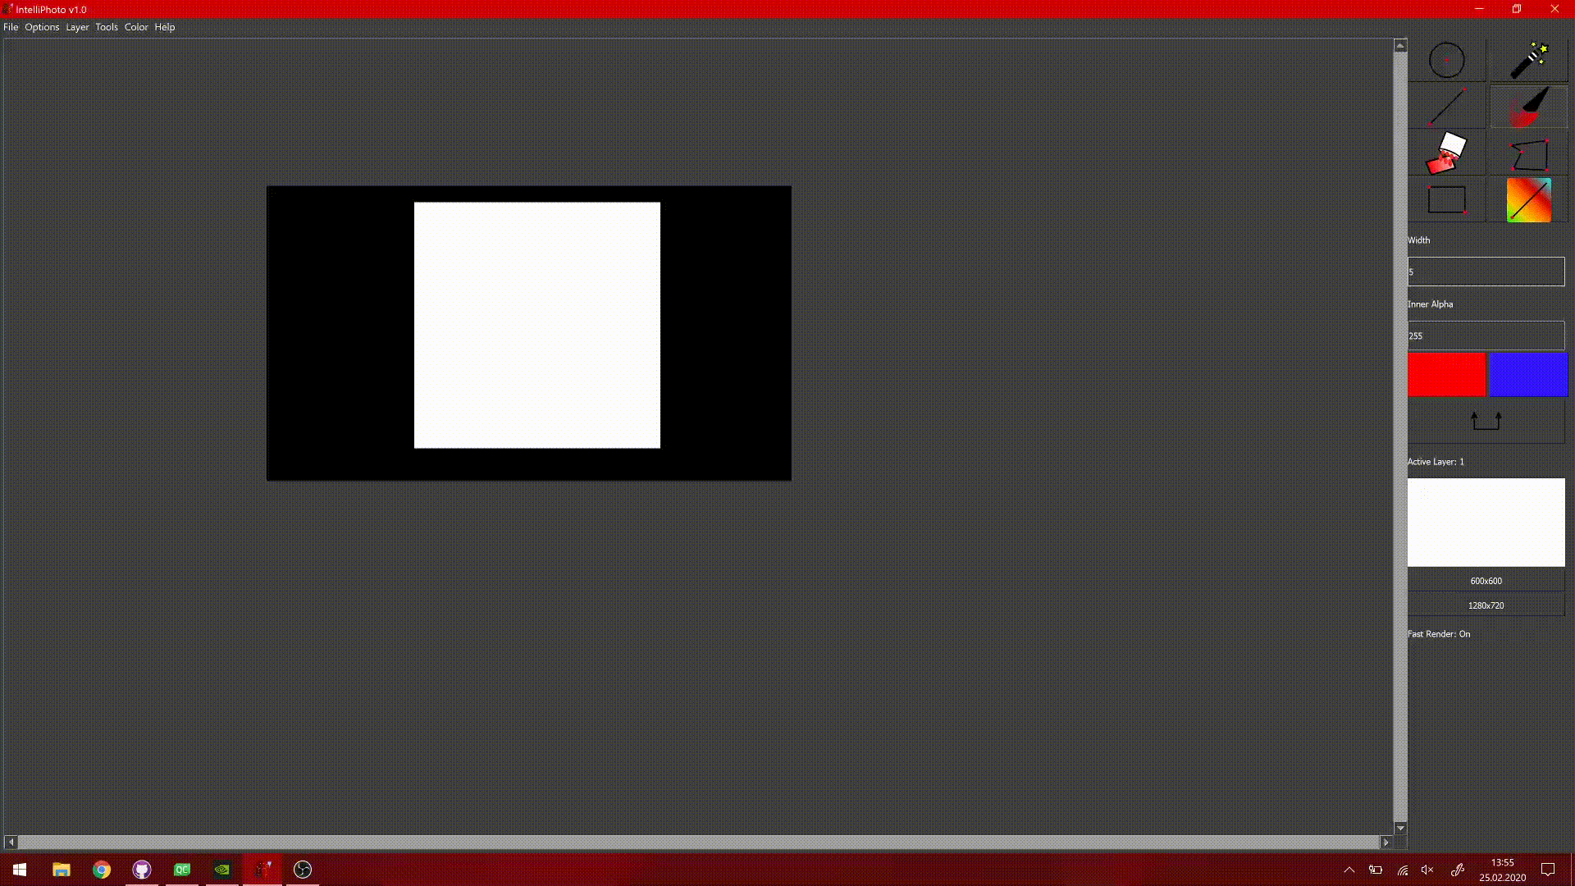
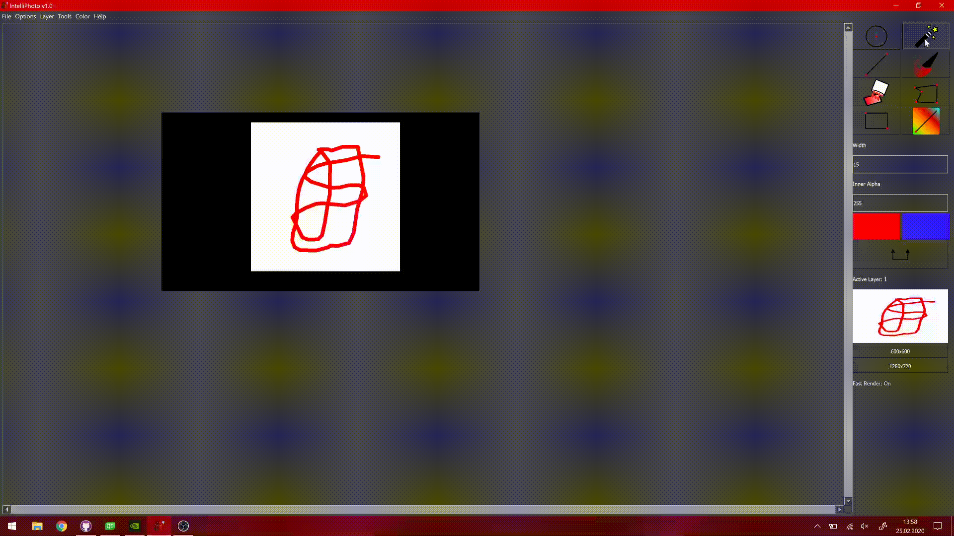
Funktionen – Pen + Floodfill

Slide 4

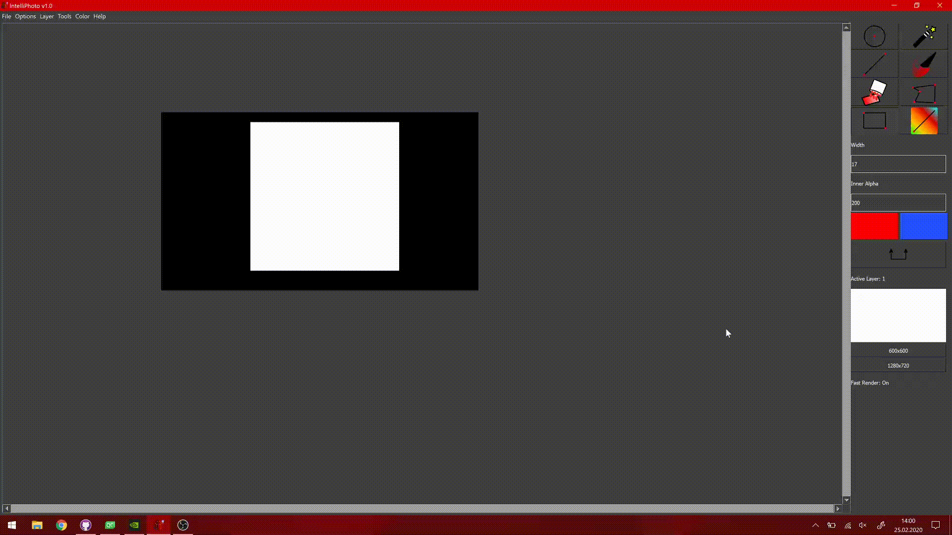
Funktionen – Kreis + Rechteck

Slide 5


Funktionen – Line + Polygon

Slide 6
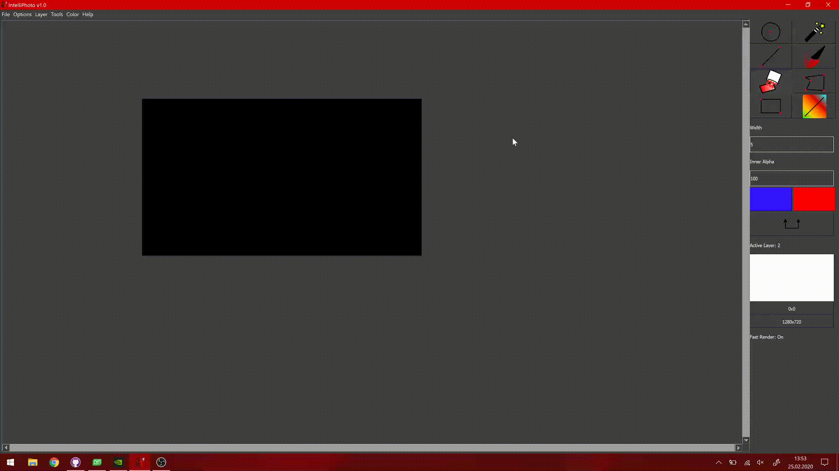
Funktionen - Layer

Slide 7
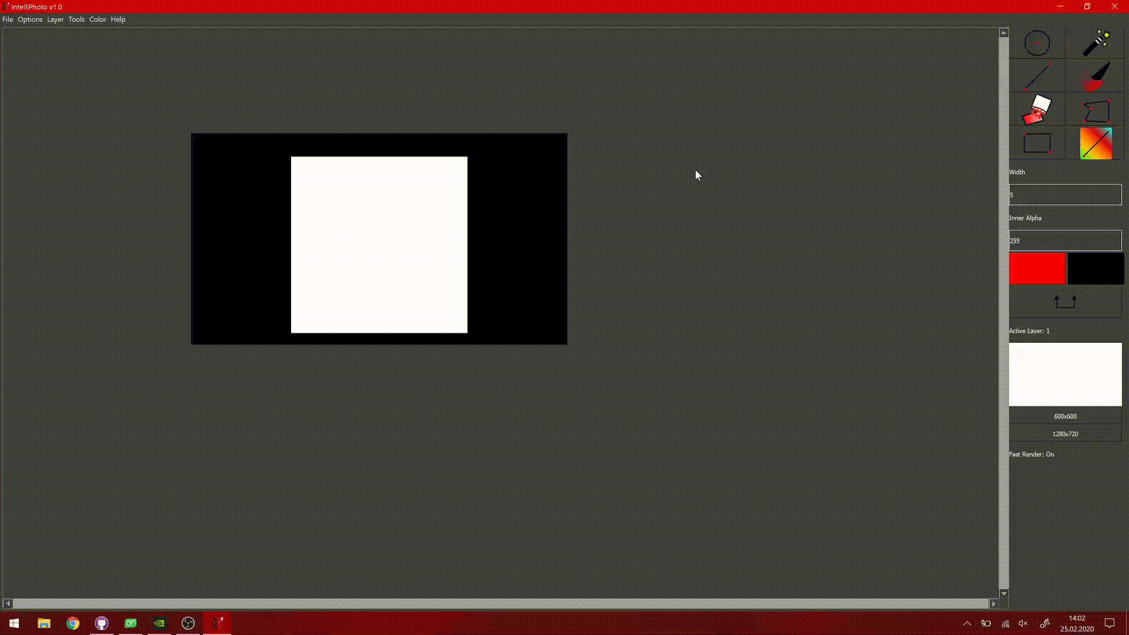
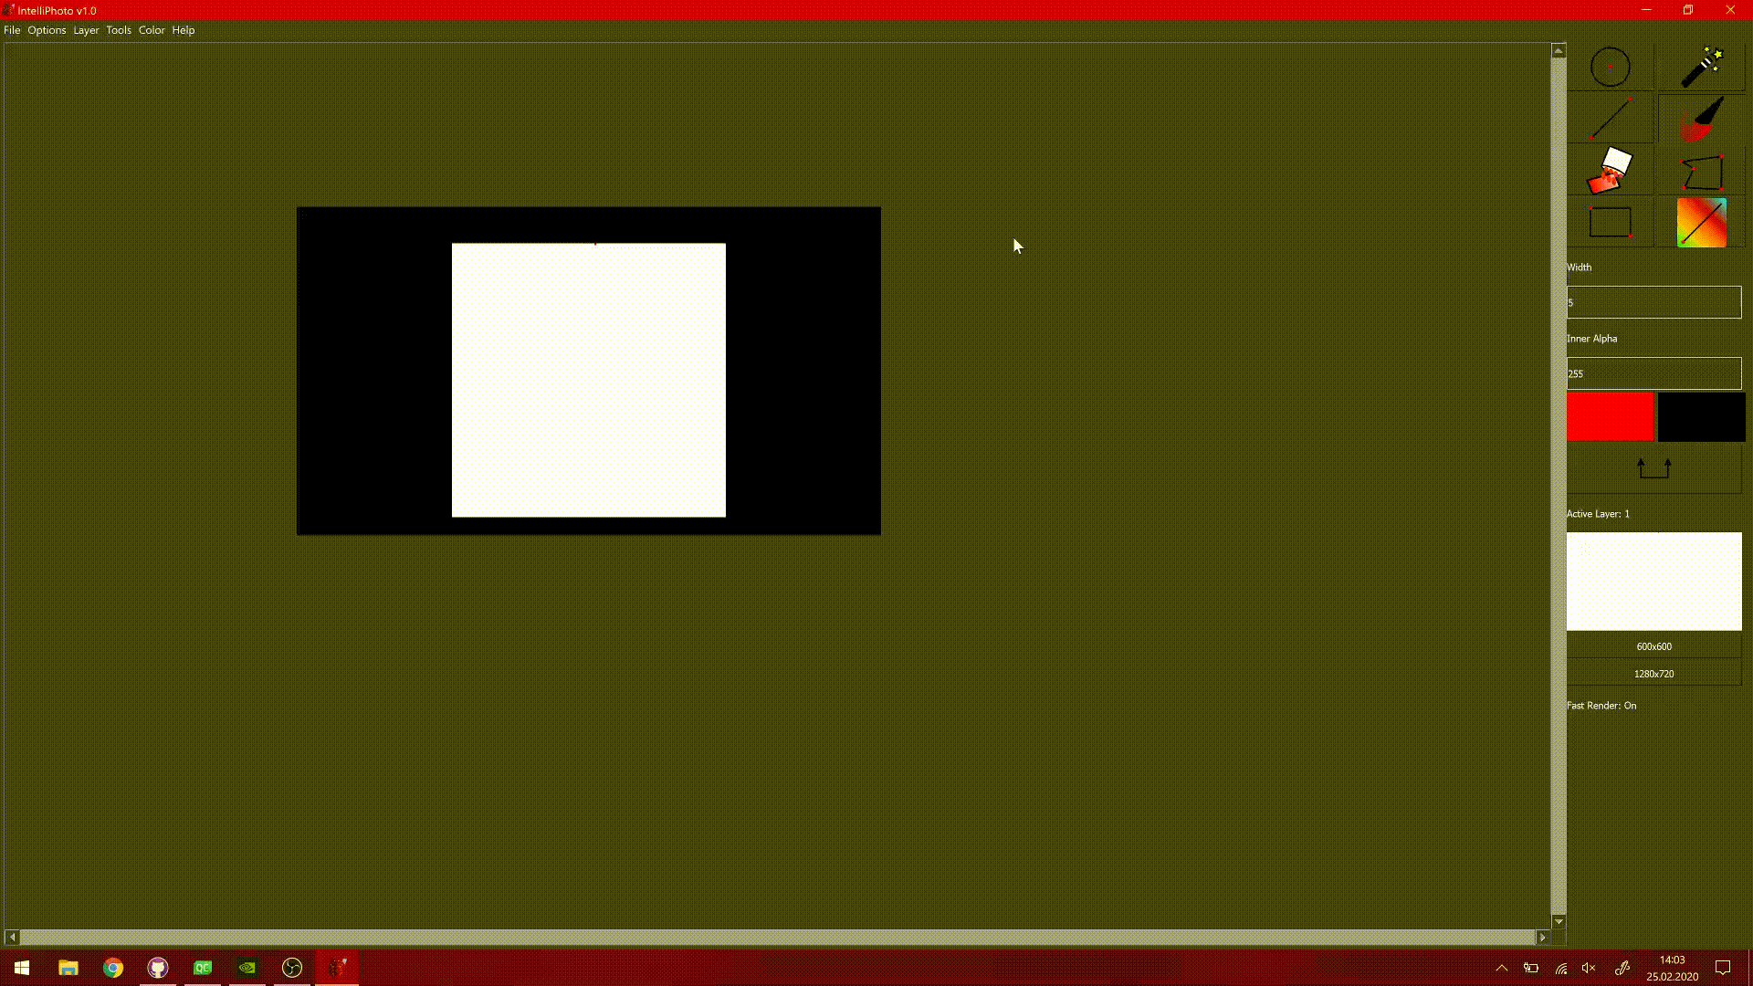
Funktionen – Laden und Speichern

Slide 8
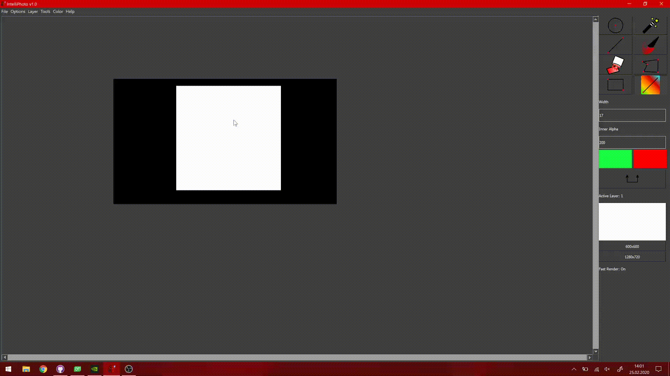
Funktionen - Gradient

Slide 9
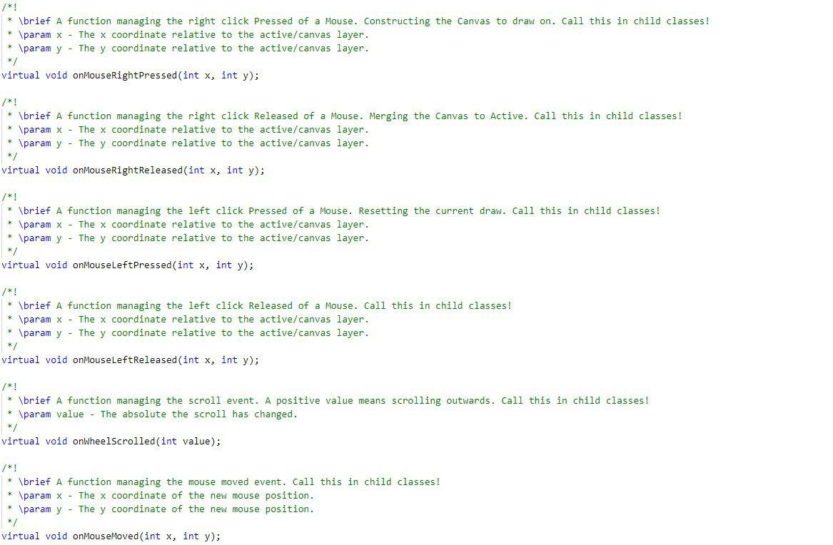
Code Review
IntelliTool.h

Slide 10
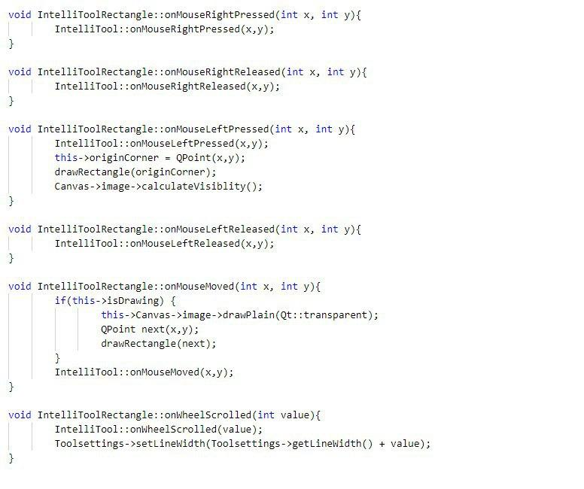
Code Review
IntelliToolRectangle.cpp

Slide 11
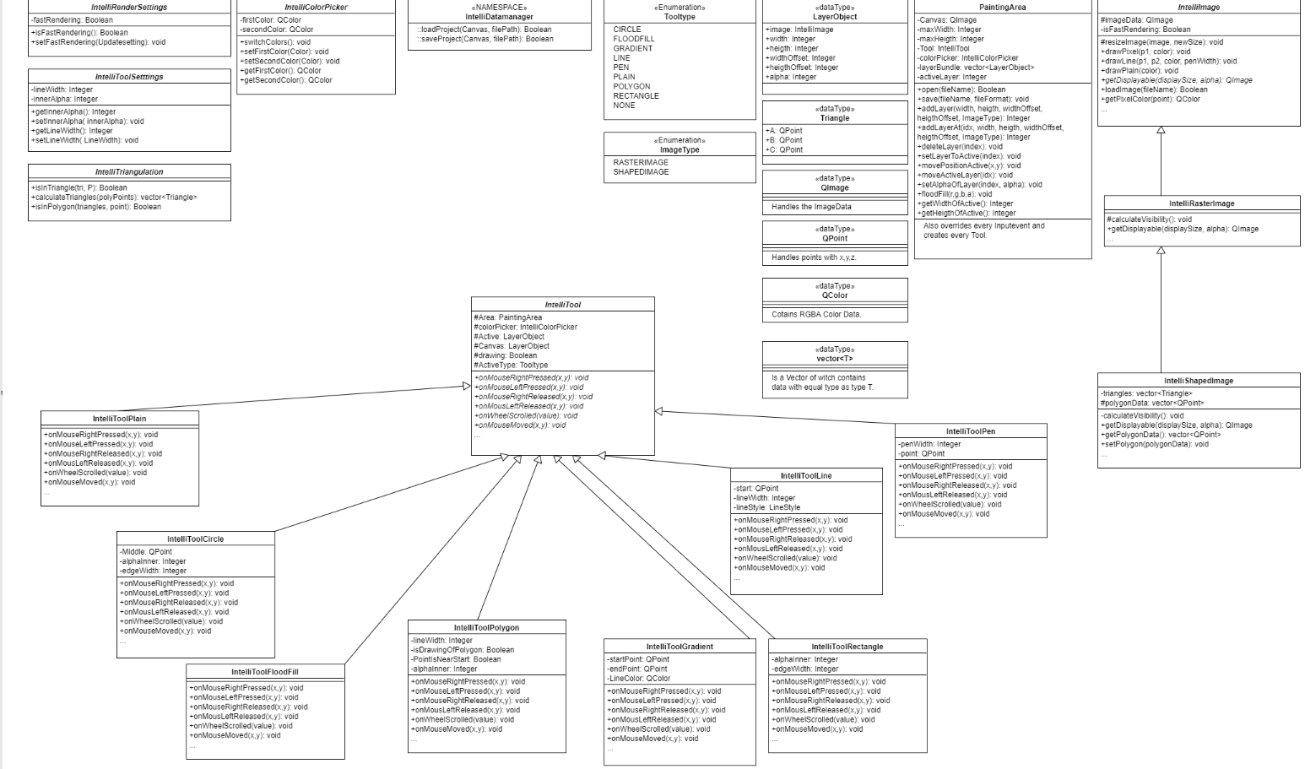
Dokumentation - UML

Slide 12
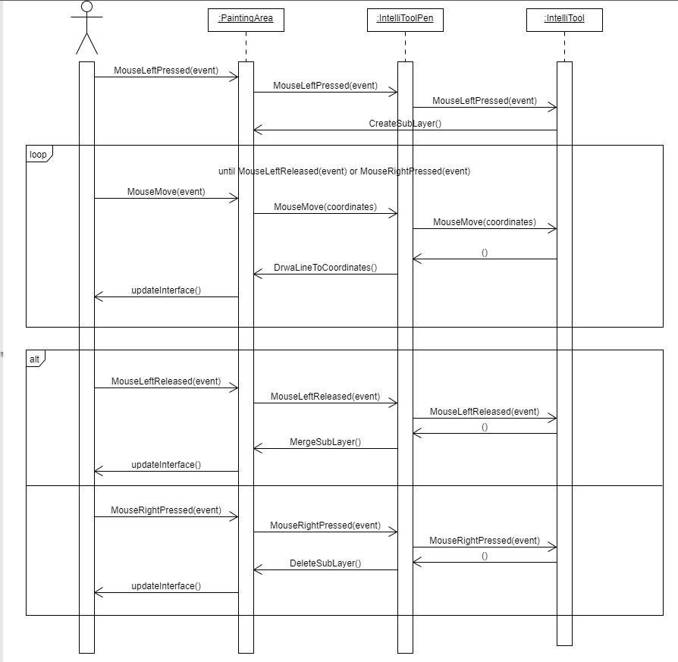
Pen Tool

Slide 13
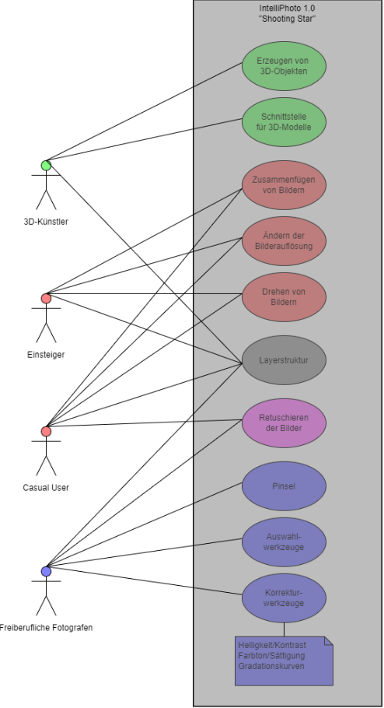
Use Case Diagramm

Slide 14
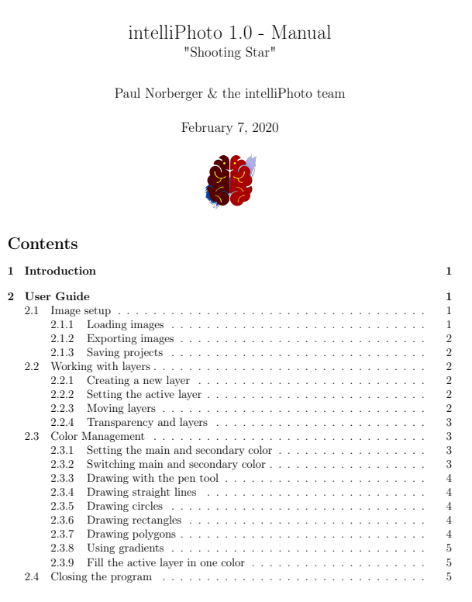
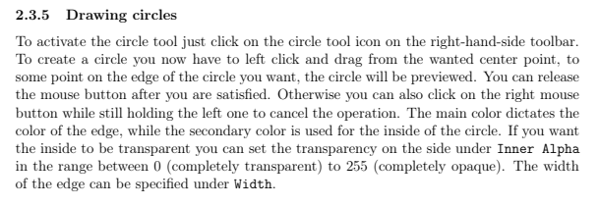
Benutzerhandbuch
6 Seiten
Englisch
Alle Funktionen + Tools beschrieben

Slide 15
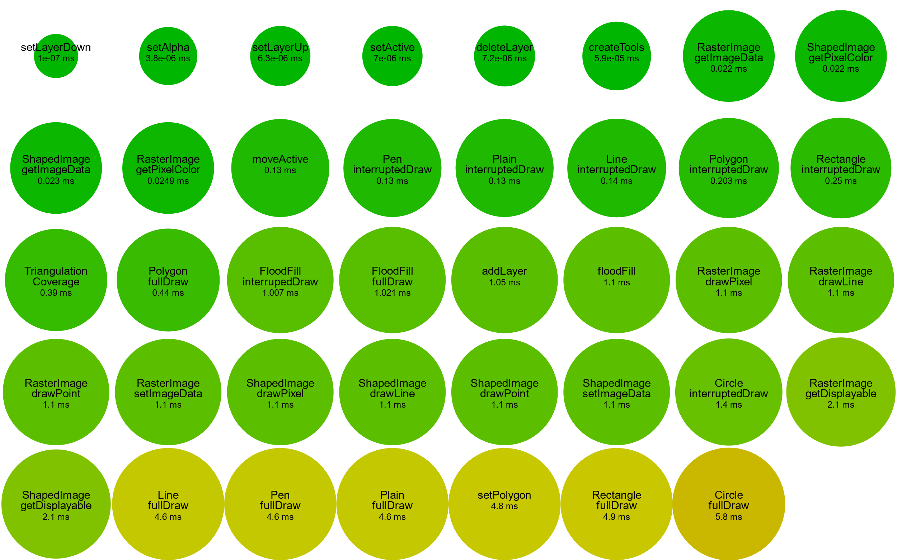
Benchmarks

Slide 16
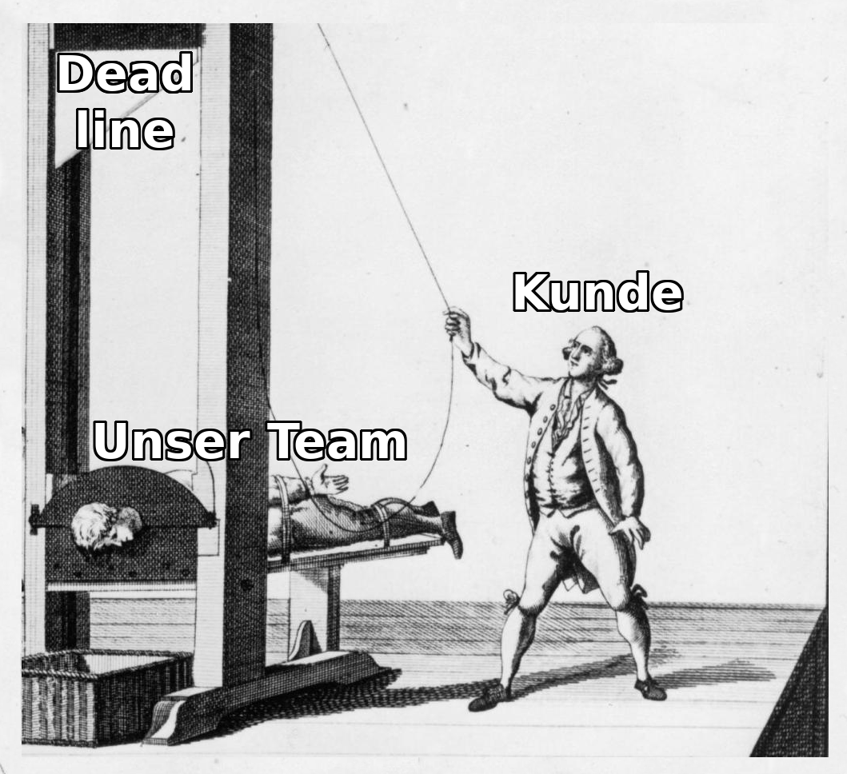
Offene Anforderungen
Rotationstool
Skalierungstool
Zoomen
3D Tools

Slide 17
2. Teamarbeit

Slide 18
Lessons Learned
Wie strukturiere ich ein Kundenprojekt?
Wie arbeite ich mit Kundenanforderungen?
Wie organisiere ich eine Gruppe?
Wie gehe ich mit Problemen und Meinungsunterschieden um?
Was nützen uns verschiedene Charaktere und Wissensstände?

Slide 19
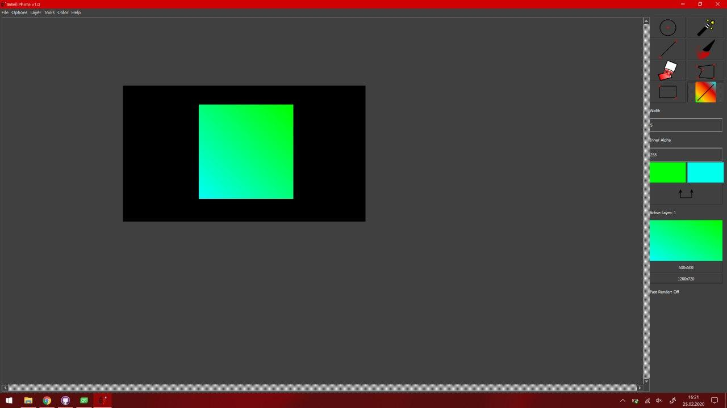
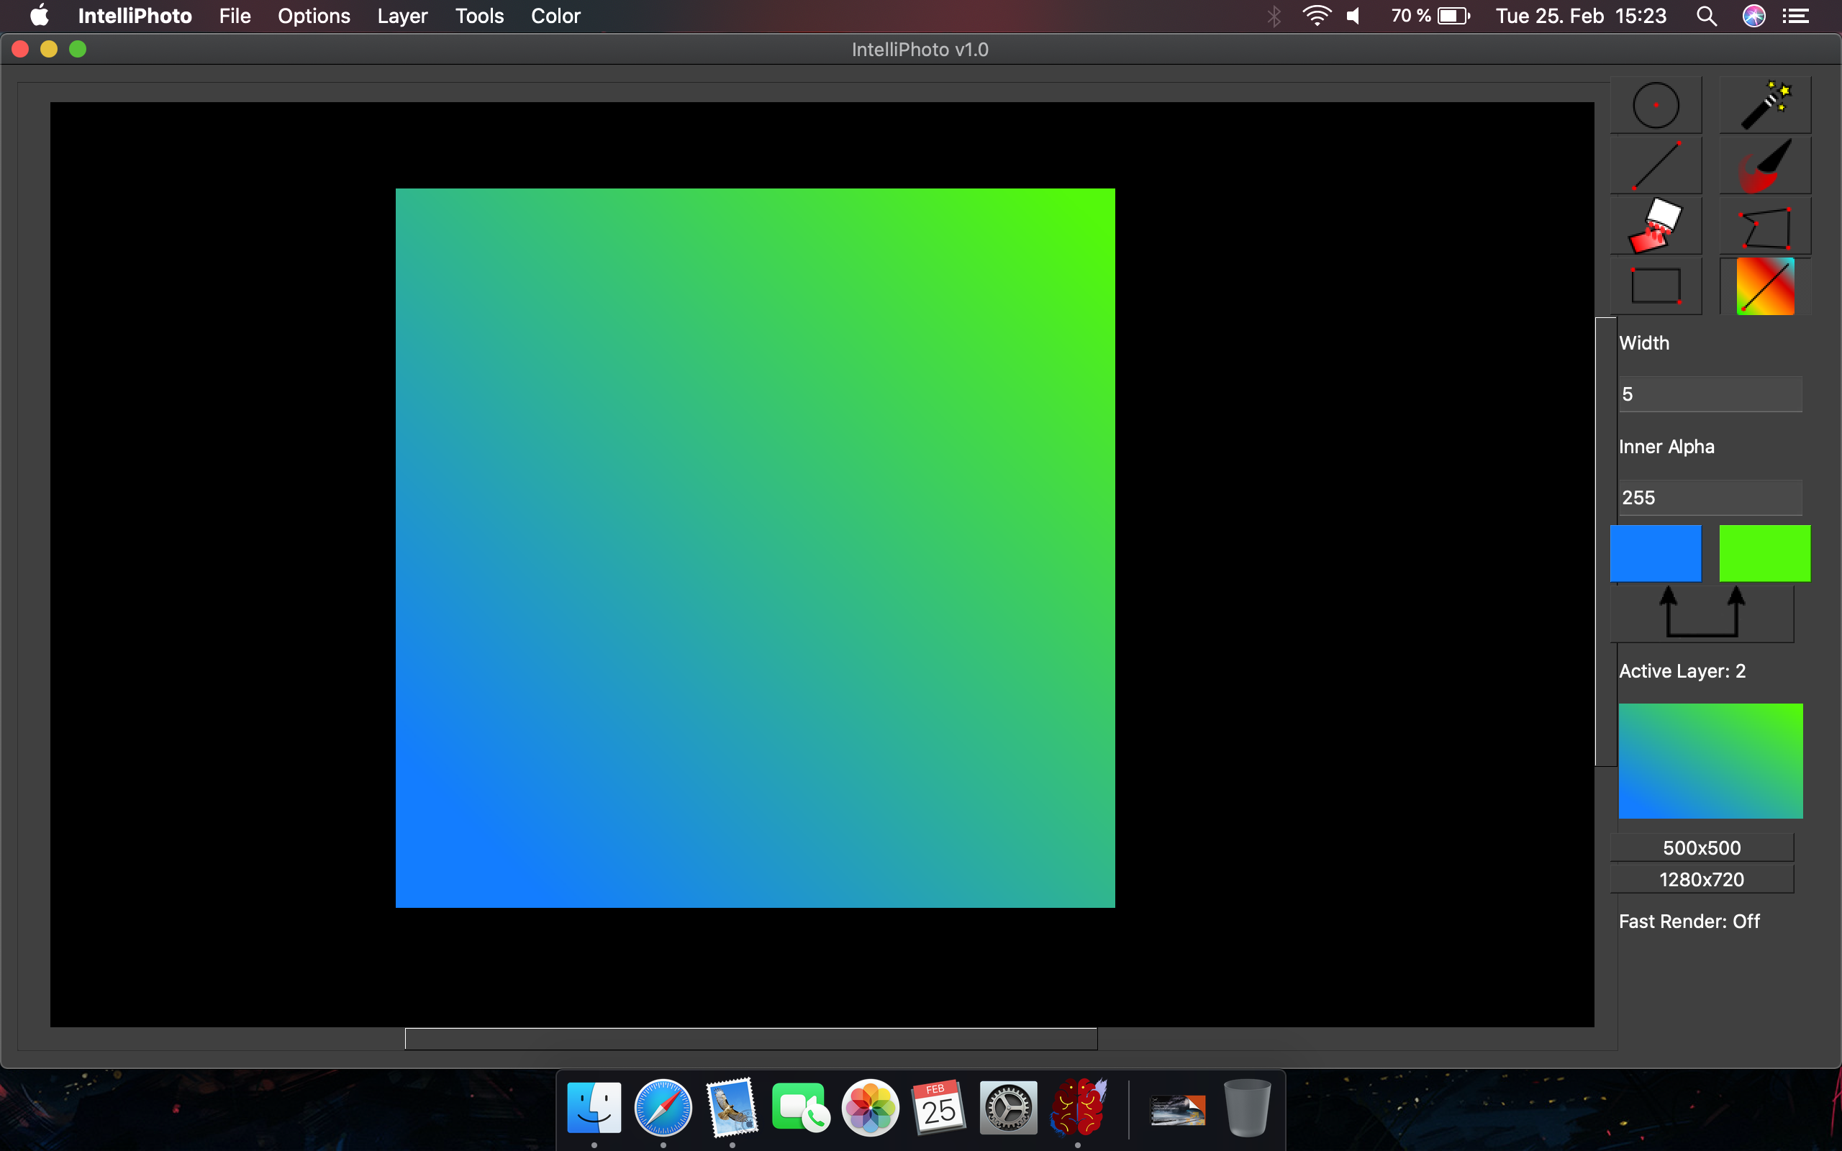
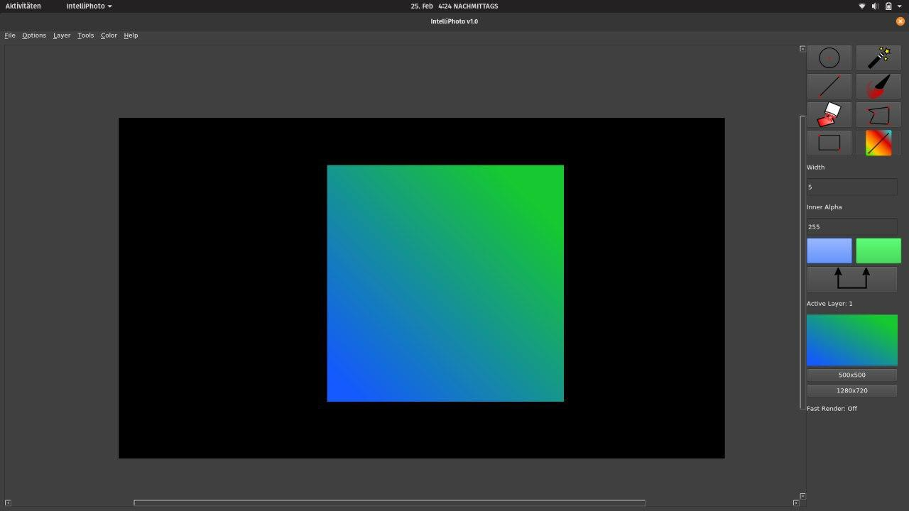
macOS
Ubuntu
Windows

Slide 20
Probleme
Startschwierigkeiten
Wenig Absprache
Einarbeitung in Tools/ Bibliotheken
Terminfindung schwierig (Verschiedene Studiengänge – 6 Personen)
Zeitmanagement
Überschätzung von Problemen (z.B. Erstellen einer InputBox)
Motivationsprobleme – Mindestanforderung vs. Übermotivation
Diskrepanz zwischen Planung und Umsetzung

Slide 21
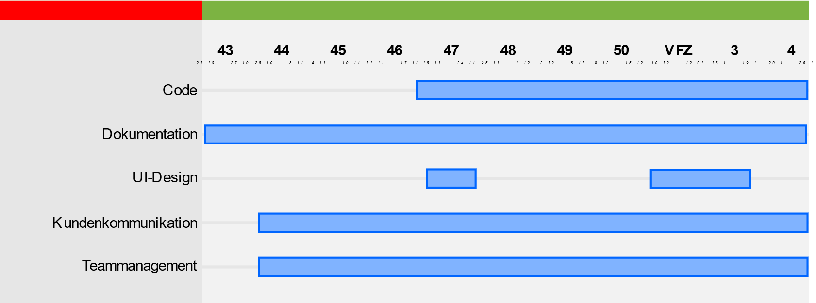
Statistik - Arbeitsablauf

Slide 22
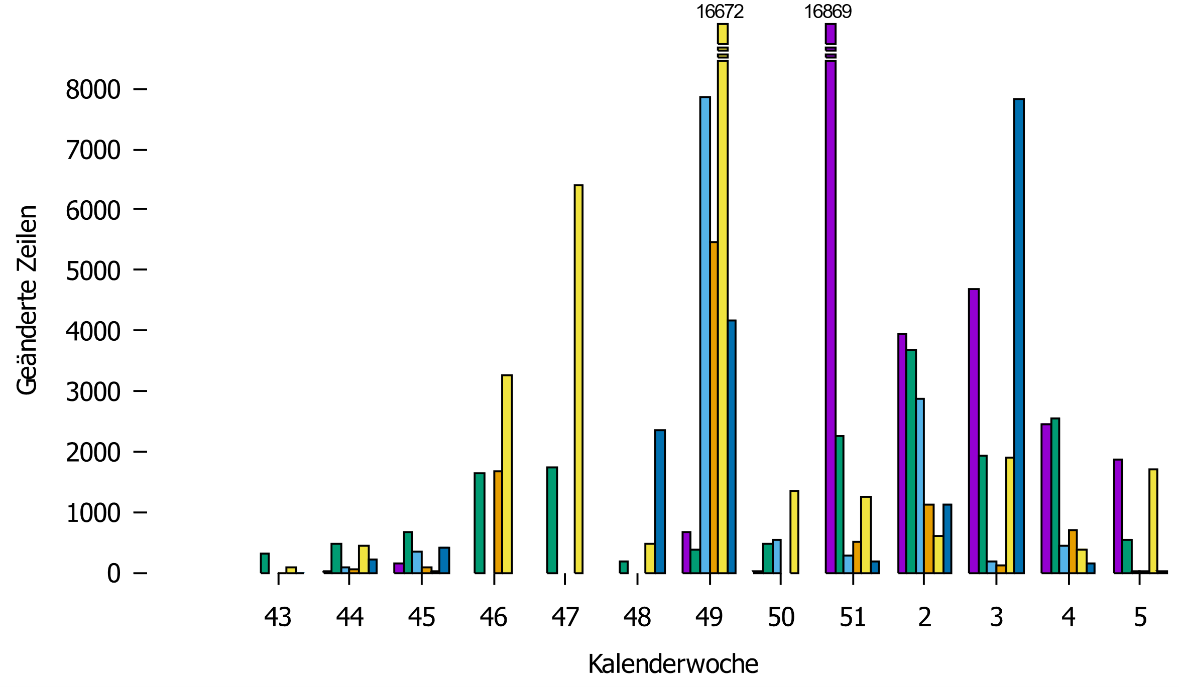
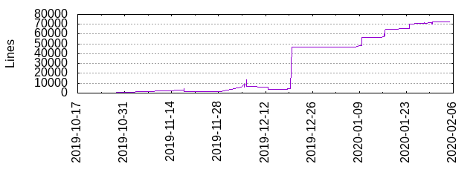
Statistik – Geänderte Zeilen

Slide 23
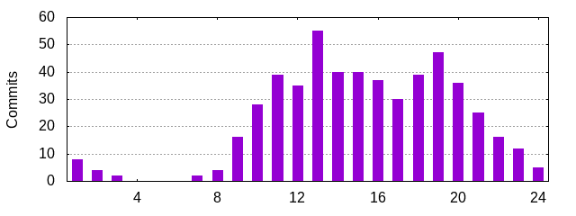
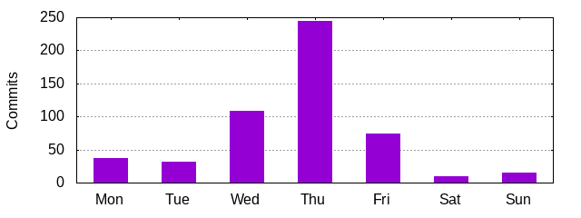
Statistik - Arbeitszeiten

Slide 24
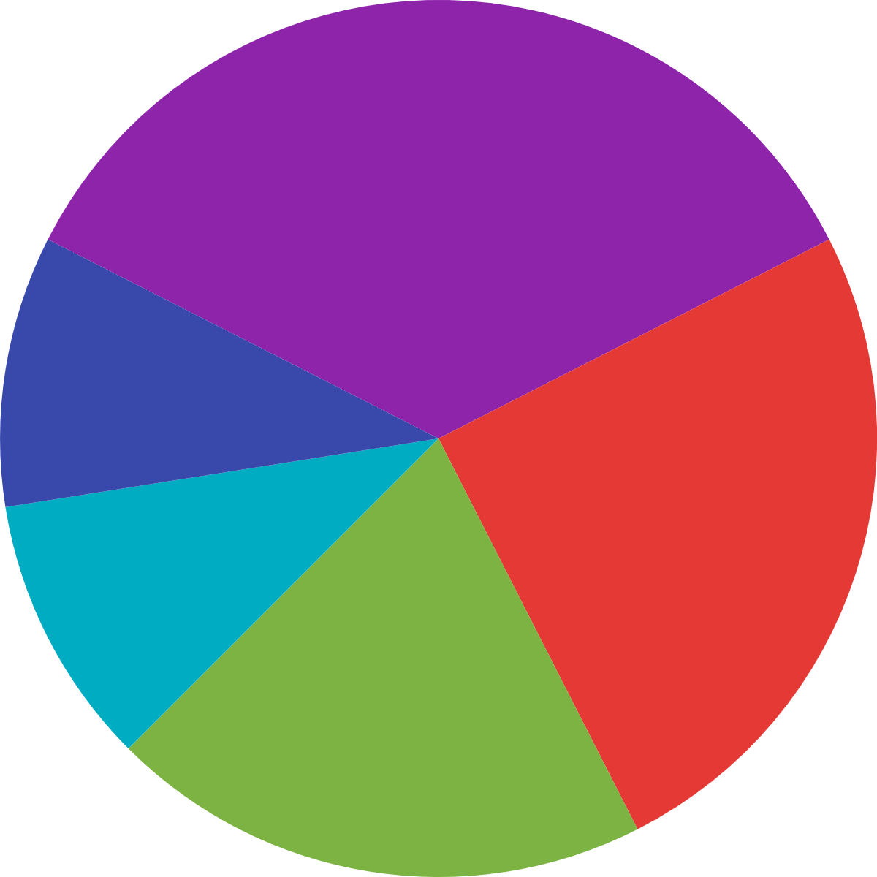
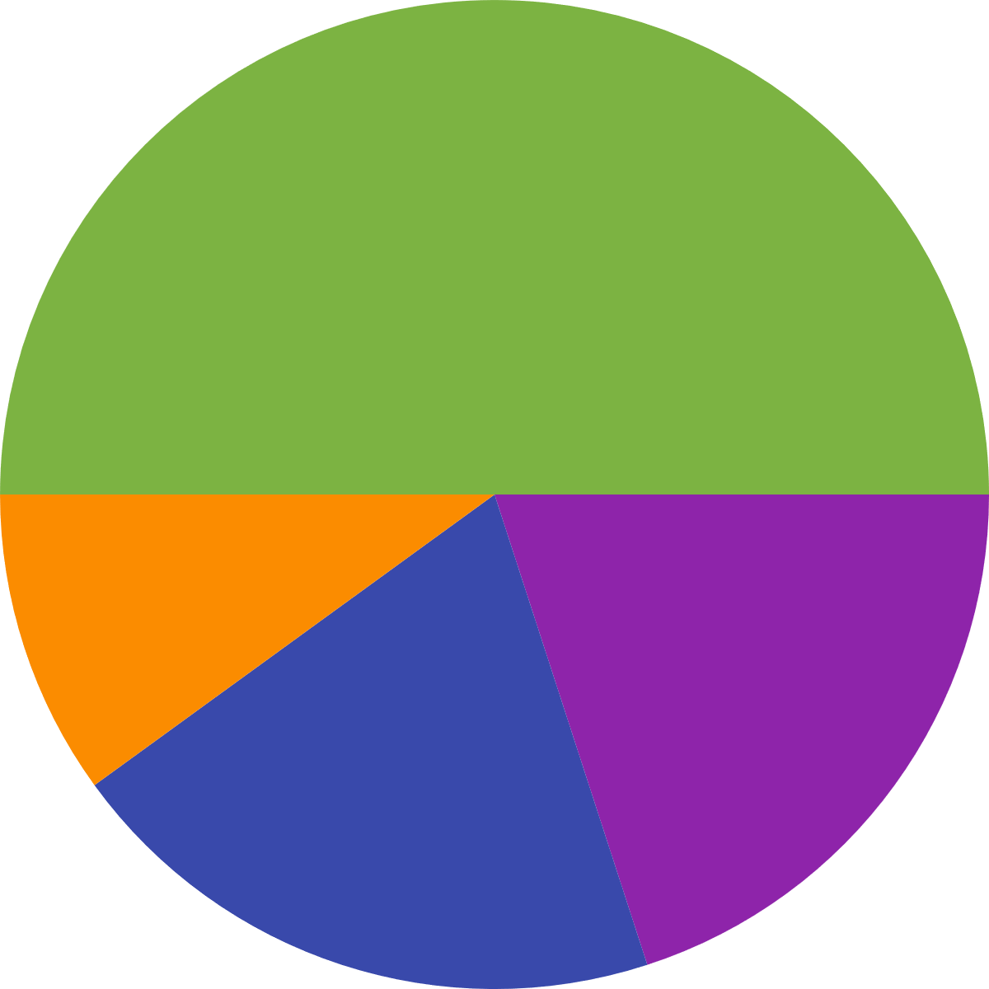
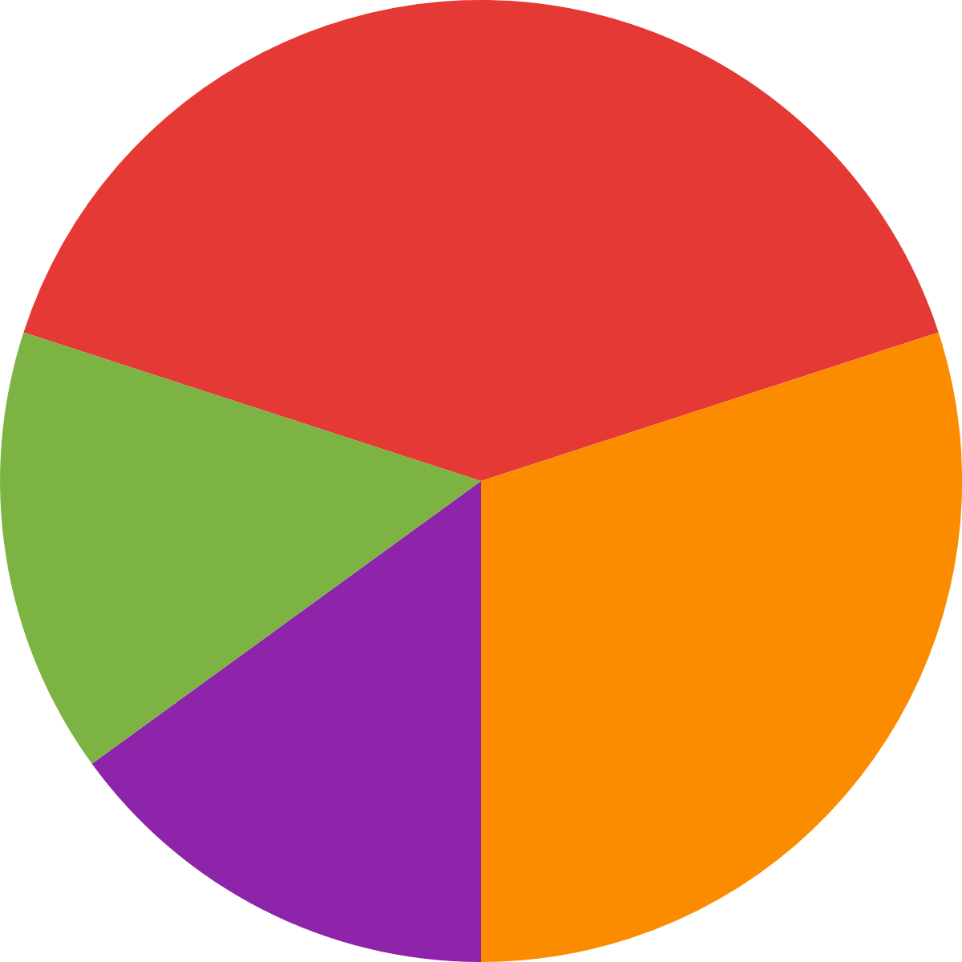
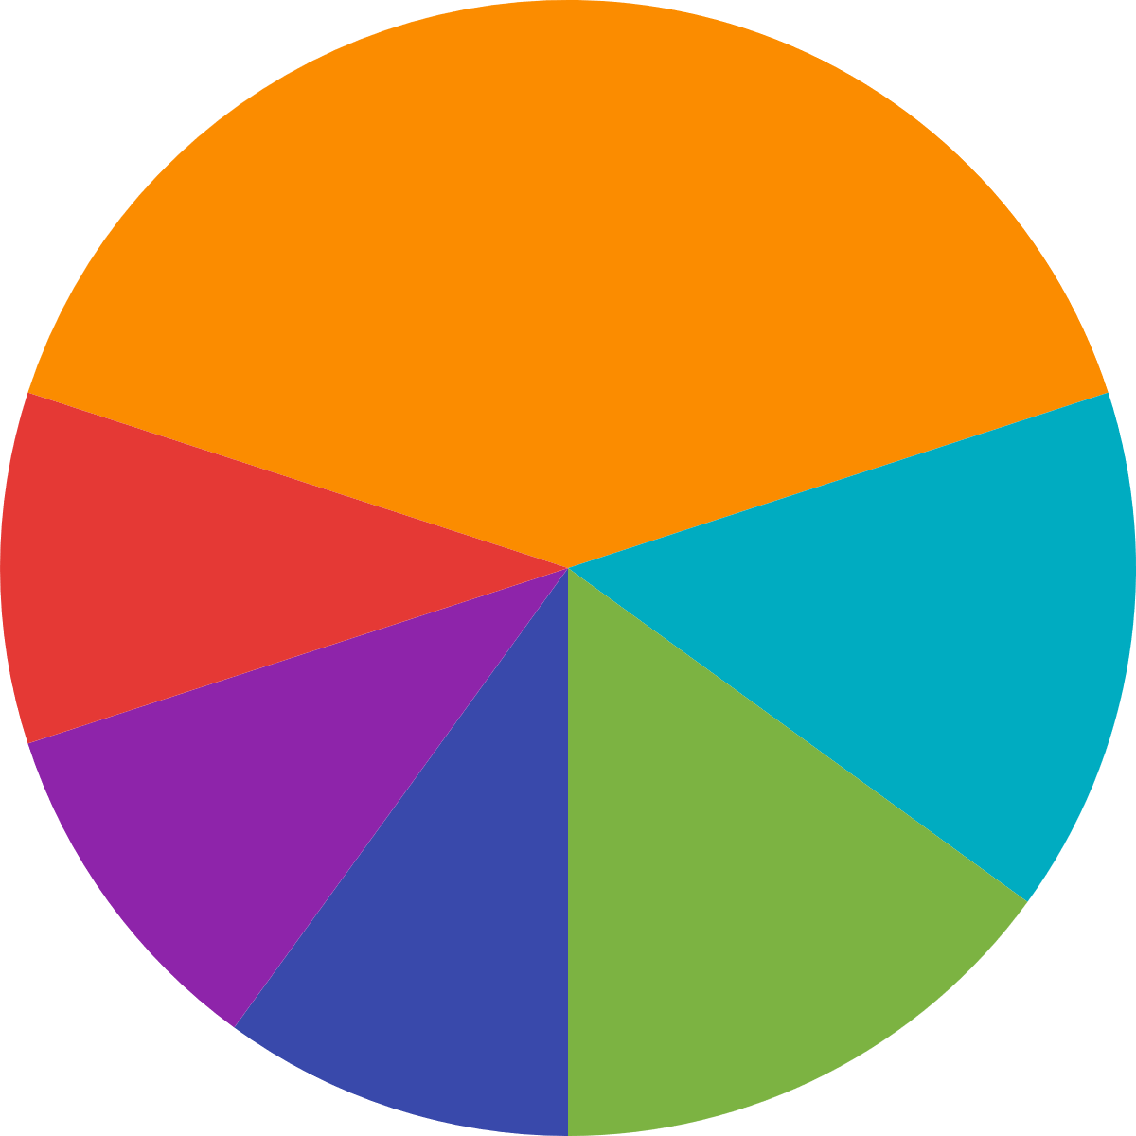

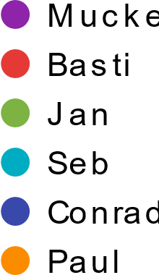
Statistik - Arbeitsteilung
Code
Kundenkommunikation
UI Design
Dokumentation
Teamorganisation
Jonas
Bastian
Jan
Sebastian
Conrad
Paul
Jonas

Slide 25
Noch Fragen?

Slide 26
Vielen Dank

